Slide 1
确定位置
整理和复习

Slide 2
1. 熟练地掌握用有序数对确定位置与用方向和距离确定位置的
知识，能熟练地应用知识；
2. 初步学会根据数学知识之间的内在联系整理有关图形的位置
的知识，发展逻辑思维能力，提高解决简单实际问题的能力；
3. 激发学生的参与热情，发展学生的空间观念和几何直观。

Slide 3

同学们，这一单元我们学习了与确定位置有关的内容。
这节课，我们就一起来对所学的知识进行整理和复习。

Slide 4
第 a 列
第 b 行
用有序数对确定位置
有序数对( a , b )
用有序数对描述路线
确定位置
同一列的各点，第一个数不变；同一行的各点，第二个数不变。
用方向和距离确定位置
方向和距离
用方向和距离描述路线
两个条件缺一不可。

Slide 5
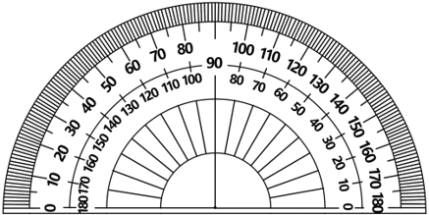
确定平面内点的位置有哪些方法？它们之间有什么联系？
方法一：用有序数对确定
A (4 , 3)
需要知道位置所在列数和行数两个条件。
3
2
5 cm
列
行
方法二：用方向和距离确定
1
37°
在确定参照点后，需要方向和距离两个条件。
0
1
2
3
4

Slide 6
你知道它们之间的区别吗？
直线上表示点 | 平面内表示点 | 空间中表示点
需 2 个数来表示点的
位置，对应点可在平面
内自由移动的两个方向
分别是行和列
仅需 1 个数来表示点的位置，对应点的移动方向仅沿直线。
需 3 个数来表示点的
位置，对应点可在长、
宽、高三个方向移动。

Slide 7
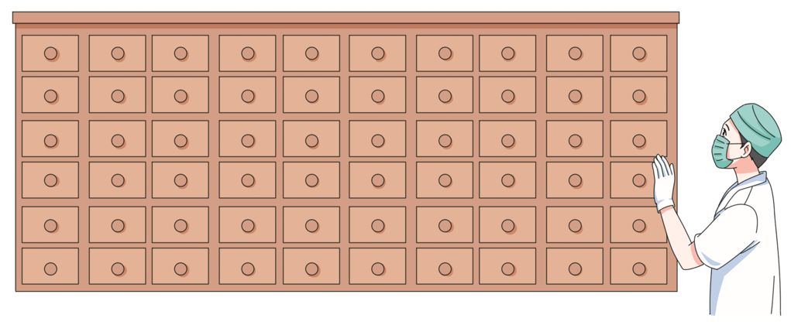
【选自教材第11页 练习二 第1题】
1.
6
五味子
5
芦根
麦冬
4
桃仁
灸百部
先抓黄芩，黄芩在(6,3)的位置。
3
当归
黄芩
2
苦杏仁
1
冬瓜子
1
2
3
4
5
6
7
8
9
10
（1）用有序数对表示麦冬、当归和五味子的位置。
麦冬（4,5）
当归（3,3）
五味子（10,6）

Slide 8
（2）三七在（8 ，6）的位置，请你在图中标出来。
列
行
6
三七
五味子
5
芦根
麦冬
4
桃仁
灸百部
先抓黄芩，黄芩在(6,3)的位置。
3
当归
黄芩
2
苦杏仁
1
冬瓜子
1
2
3
4
5
6
7
8
9
10
（3）你还能提出哪些数学问题？试着解答一下。
抓位置为 (a，4) 的中药材，找到的是哪些中药材？

Slide 9
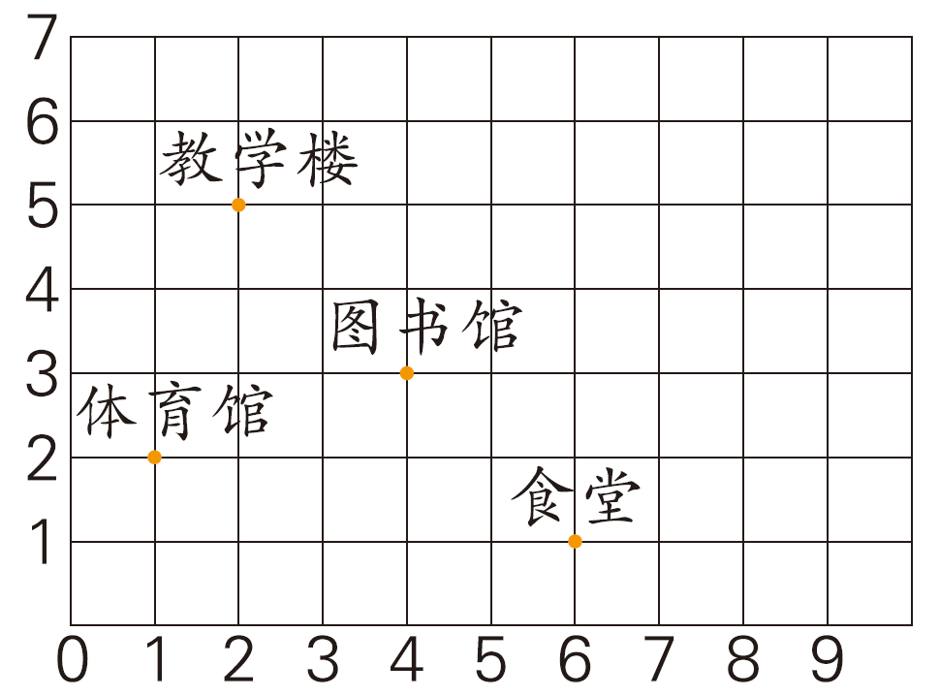
【选自教材第11页 练习二 第2题】
2.按要求完成下面各题。
小操场
（1）教学楼用（2 ，5）表示，
请用有序数对表示下面建筑物的
位置。
体育馆（ ， ） 图书馆（ ， ） 食堂（ ， ）
花坛
篮球场
实验室
1 2
4 3
6 1
（2）在图上标出下面各场所的位置。
花坛（6 ，5） 实验室（4 ，1）
小操场（8 ，6） 篮球场（7 ，4）

Slide 10
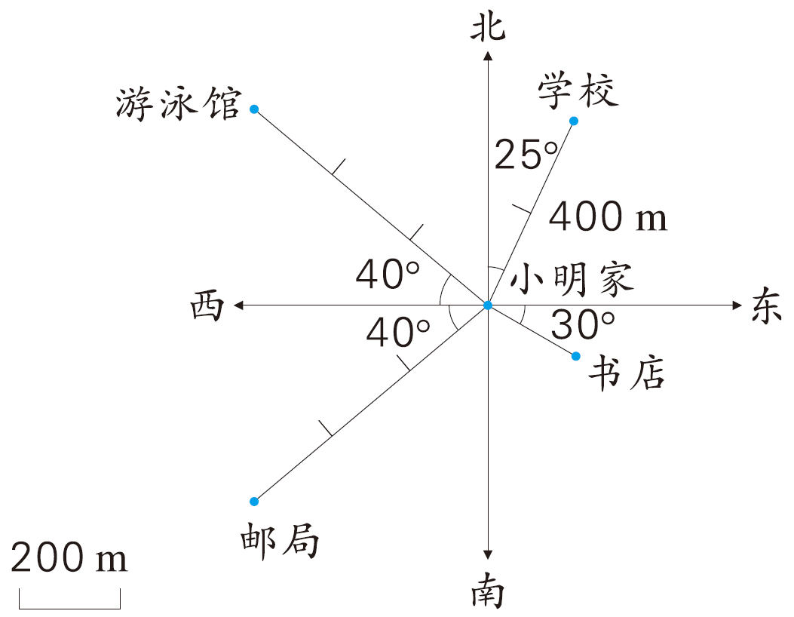

【选自教材第12页 练习二 第3题】
3.
参照点
（1）学校在小明家北偏____ ____
方向上，距离是______m。
小明家
东 25°
400
（2）书店在小明家____偏____ ____
方向上，距离是______m。
东 南 25°
200
（3）邮局在小明家____偏____ ____
方向上，距离是______m。
西 南 40°
600
（4）游泳馆在邮局的_______方向上。
邮局
正北
1 cm 表示 200 m。
在参照点上建立方向标

Slide 11
【选自教材第12页 练习二 第4题】
4. 根据下面的描述，在平面图上标出各场所的位置。
（1）文化广场在电视塔的
北偏东 45°方向 1 km 处。
（2）体育场在电视塔的
西偏南 30°方向 2.5 km 处。
北
电视塔
参照点
电视塔
文化广场
45°
30°
电视塔
1 cm 表示 500 m，即 0.5 km。
500 m
体育场

Slide 12
（3）电视塔在博物馆的
东偏南 20°方向 2 km 处。
（4）电视塔在动物园的
西偏北 40°方向 1.5 km 处。
博物馆
参照点
北
动物园
参照点
博物馆
电视塔和博物馆是相对的位置，
已知电视塔在博物馆东偏南 20°
方向，故博物馆在电视塔的西
偏北 20°方向.
文化广场
45°
20°
30°
电视塔
40°
同理动物园在电视塔
的东偏南 40°方向。
500 m
动物园
体育场

Slide 13
【选自教材第13页 练习二 第5题】
5. 石油勘探队在 A 城东偏北 40°
方向上、距离 A 城 45 km 处
打出一口油井。请你在平面
图上确定油井的位置。
北
油井
40°
西
东
A城
参照点：_______；
方向：___________；
距离：_________。
A 城
东偏北 40°
45 km
15 km
南

Slide 14
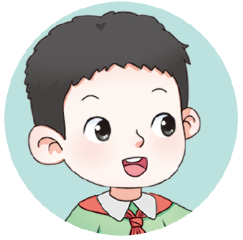

【选自教材第13页 练习二 第6题】
6. 同学之间互相说一说上学和放学的大致路线。（可以利用
网络资源，查出你家附近的地图，以便更准确地描述。）
上学时，我从家先沿正东方向 步行大约 200 m，再……
放学时……
方法提示：上学和放学时每段路线的距离不变，起点和终点的方向相反。

Slide 15
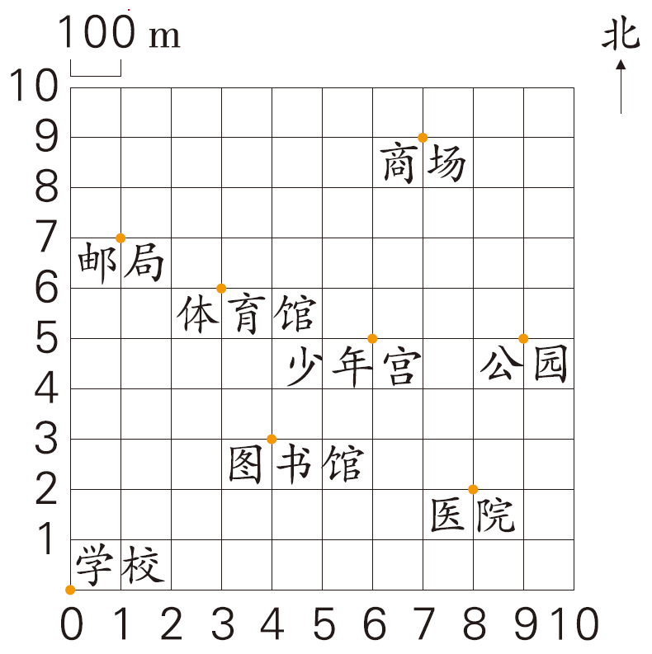
【选自教材第13页 练习二 第7题】
每格的边长表示 100 m。
7. 图书馆所在的位置可以用（4 ，3）
表示。它在学校以东400 m，再往
北 300 m 处。
（1）像上面这样描述一下其他场所
的位置。
参照点
医院所在的位置可以用 (8,2) 表示，它在学校以东 800 m，再往北 200 m 处。
少年宫所在的位置可以用 (6,5)表示，它在学校以东 600 m，再往北 500 m 处。

Slide 16
公园所在的位置可以用(9,5)表示，它在学校以东 900 m，再往北 500 m 处。
体育馆所在的位置可以用(3,6)表示，它在学校以东 300 m，再往北 600 m 处。
邮局所在的位置可以用(1,7)表示，它在学校以东 100m ，再往北 700 m 处。
商场所在的位置可以用 (7,9)表示，它在学校以东 700 m ，再往北 900 m 处。

Slide 17
（2）王玲家在学校以东 300 m，
再往北 400 m 处；赵华家在学校
以东 800 m，再往北 700 m 处。
在图中标出这两名同学家的位置。
赵华家
王玲家在 (3 , 4) 处.
王玲家
赵华家在 (8 , 7) 处.

Slide 18
（3）上星期六，王玲的活动路线是
（3 ，4）→（4 ，3）→（6 ，5）
→（3 ，6）→（3 ，4）。
说一说她这一天去了哪些地方。
王玲家
图书馆
少年宫
赵华家
体育馆
王玲家
王玲家
王玲从家出发，依次去了图书馆、少年宫、体育馆，最后回到家中。

Slide 19
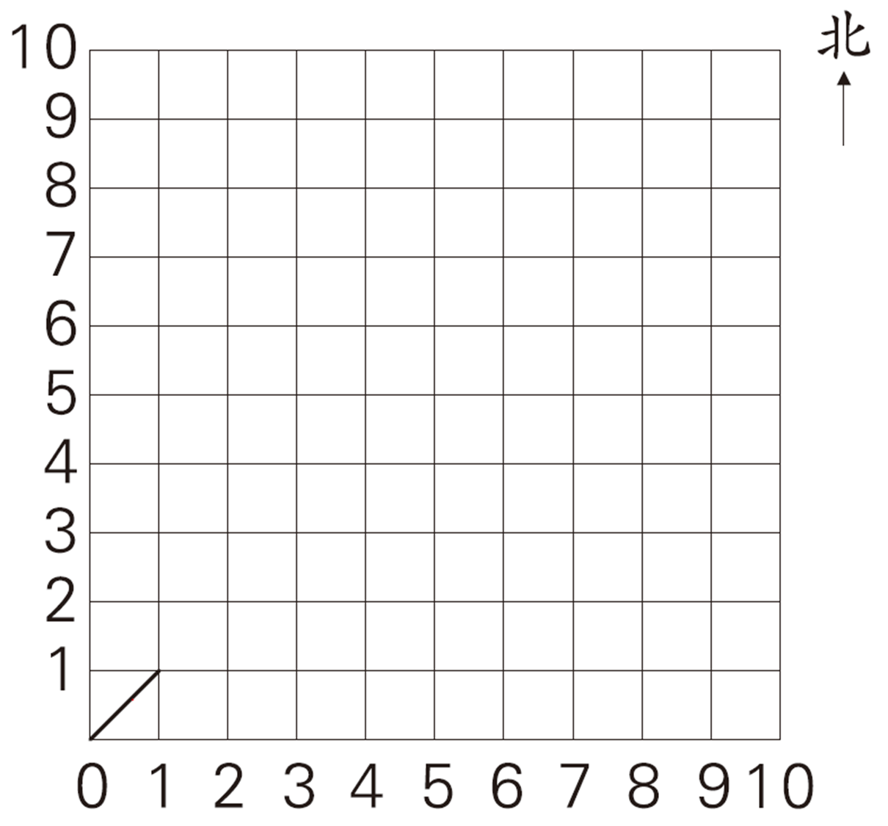
【选自教材第14页 练习二 第8题】
8. 如果每个小正方形的对角的线段长 10 m，则点（0 ，0）
东偏北 45°方向 30 m 处是
点（ ， ），点（4 ，2）南偏西
45°方向 20 m 处是点（ ， ），
点（6 ，7）北偏东 45°方向 10 m
处是点（ ， ），点（4 ，4）
西偏北 45°方向 40 m 处是
点（ ， ）。
3 3
2 0
7 8
0 8

Slide 20
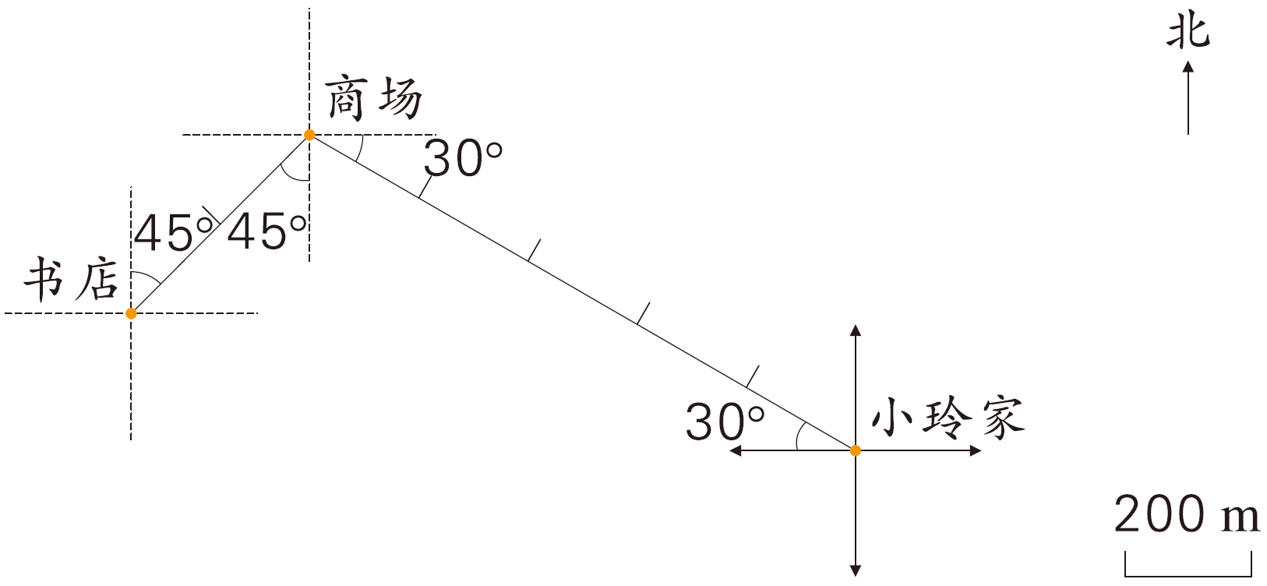
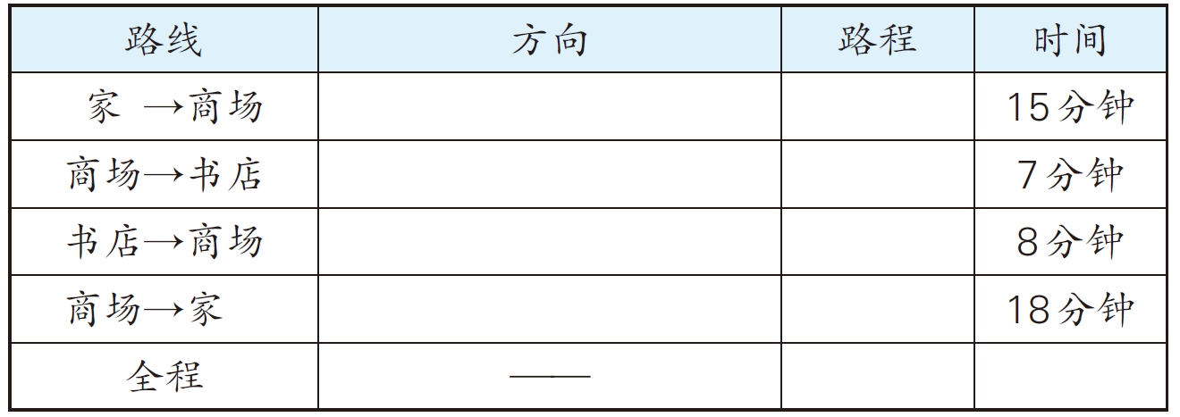
【选自教材第14页 练习二 第9题】
9.
（1）根据上面的路线图，
说一说小玲从家去书店和
回来时所走的方向和路程，
并完成下表。
西偏北 30°
1000 m
南偏西 45°
400 m
参照点
北偏东 45°
400 m
东偏南 30°
1000 m
2800 m
48 分钟

Slide 21
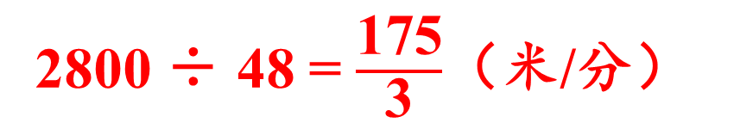
西偏北 30°
1000 m
南偏西 45°
400 m
参照点
北偏东 45°
400 m
东偏南 30°
1000 m
2800 m
48 分钟
（2）小玲走完全程的平均速度是多少？
平均速度 = 总路程 ÷ 总时间。
2800 ÷ 48 = $\frac{\text{175}}{\text{3}}$（米/分）

Slide 22
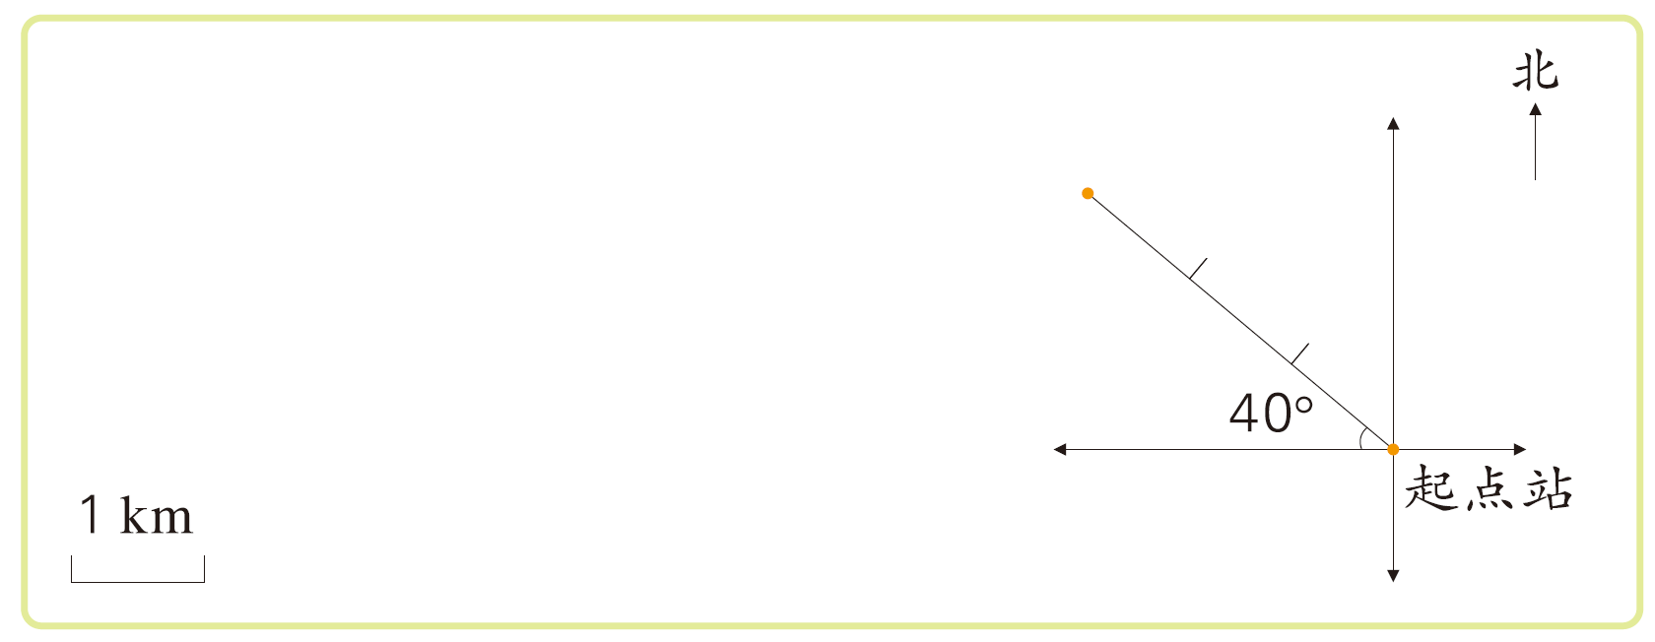
【选自教材第15页 练习二 第10题】
10. 1 路公共汽车从起点站先沿西偏北 40°方向行驶 3 km，
然后向正西方向行驶 4 km，最后沿南偏西 30°方向行驶 3 km 到达终点站。
（1）根据上面的描述，把公共汽车行驶的路线图画完整。
30°
终点站

Slide 23
30°
终点站
（2）根据路线图，说一说公共汽车沿原路返回时行驶的方向和路程。
方向相反，距离不变。
返回时，公共汽车从终点站先沿北偏东 30°方向行驶 3 km，再向正东方向行驶 4 km，最后沿东偏南 40°方向行驶 3 km
到达起点站。

Slide 24
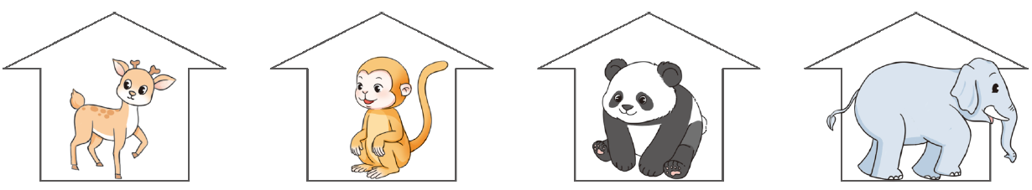
【选自教材第15页 练习二 第11题】
11. 用 设计一个“小小动物园”
的导游图。画出示意图，并描述各个场馆的位置。再设计
一条参观路线，并说一说怎么走。

Slide 25
通过今天的整理和复习，你们有哪些新的收获？

